Slide 1

ENSENYAMENTS POSTOBLIGATORIS Curs 2020-2021
DATES DE PREINSCRIPCIÓ
Batxillerat: del 27 de maig al 3 de juny
CF Grau Mitjà: del 2 al 8 de juny
CF Grau Superior: del 10 al 17 de juny

Slide 2
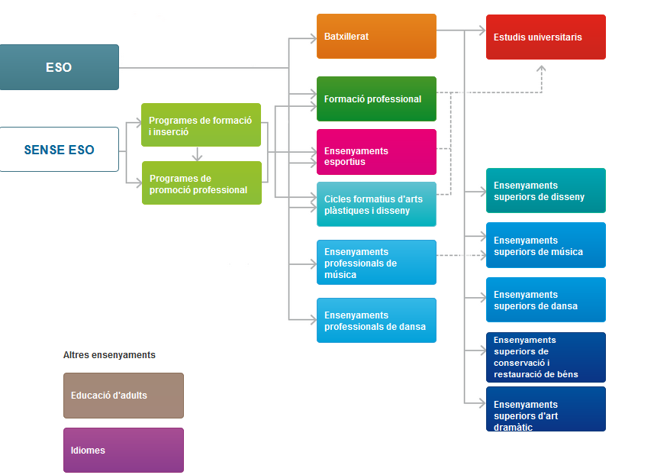

Slide 3
Orientació Acadèmica i Professional
Anàlisi de les pròpies capacitats, aptituds, interessos, personalitat i valors.
Anàlisi de les diferents possibilitats que ofereix el sistema educatiu i el món laboral.
Correspondència entre les competències de l’alumne/a amb l’opció formativa per a la qual mostra interès.
Xerrada de Sortides professionals.
Videoconferència informativa dels itineraris del batxillerat al centre.
Videoconferència informativa dels CFGM.
Consell Orientador.

Slide 4
BATXILLERAT

Slide 5
BATXILLERAT MATÈRIES COMUNES: les curseu tots els alumnes
Llengua catalana i literatura I | 2
Llengua castellana i literatura I | 2
Llengua estrangera (Anglès) I | 3
Filosofia | 2
Educació Física | 2
Ciències per al món contemporani (cultura científica) | 2
Tutoria | 1

Slide 6
MATÈRIES COMUNES D’OPCIÓ: matèria obligada dintre de la modalitat escollida
CIÈNCIES I TECNOLOGIA | Matemàtiques I | 4
HUMANITATS | Llatí I | 4
CIÈNCIES SOCIALS | Matemàtiques aplicades a les CS I | 4
ARTS | Història i fonaments de les arts I | 4

Slide 7
MATÈRIES DE MODALITAT: curseu 2 o 3 matèries de la modalitat corresponent
Ciències i tecnologia | hores
Biologia I | 4
Ciències de la Terra (geologia) I | 4
Dibuix tècnic I | 4
Física I | 4
Química I | 4
Tecnologia industrial I | 4

Slide 8
MATÈRIES DE MODALITAT
Humanitats i ciències socials | hores
Economia | 4
Economia d’empresa I | 4
Grec I | 4
Història del món contemporani | 4
Literatura castellana | 4
Literatura universal | 4

Slide 9
MATÈRIES ESPECÍFIQUES:
Matèries | hores
Segona llengua estrangera (Francès) | 4
Religió | 4
Estada a l’empresa | 4

Slide 10
Modalitat Batxillerat | Matèria comuna d’opció | Matèria modalitat | Matèria modalitat | Matèria modalitat o específica
CIÈNCIES I TECNOLOGIA | Matemàtiques | Biologia/ Tecnologia | Física/ Terra | Química/ Dibuix Tècnic/ Mat. Específica
HUMANITATS | Llatí | Grec | Lit. Caste./ H. Món | Lit. Universal/ Religió/ Francès/ Estada Empresa
CIÈNCIES SOCIALS | Matemàtiques aplicades a les CS | Economia d’empresa | Lit. Caste./ H. Món / Economia/ Biologia | Lit. Universal/ Religió/ Francès/ Estada Empresa

Slide 11
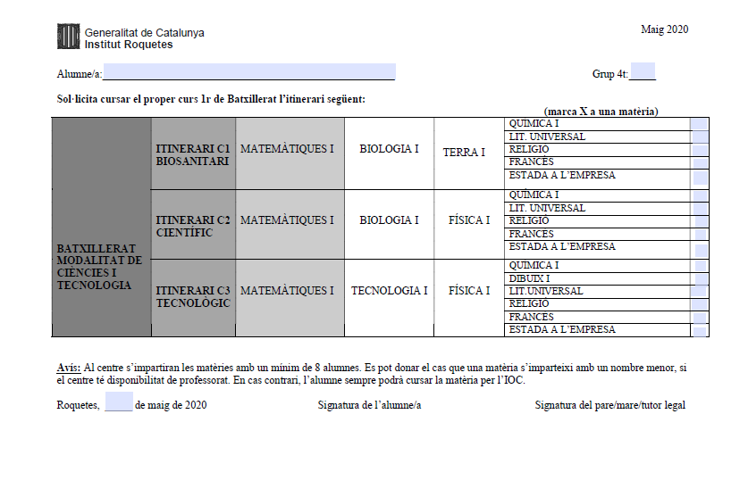
ITINERARIS DE L’INSTITUT ROQUETES

Slide 12
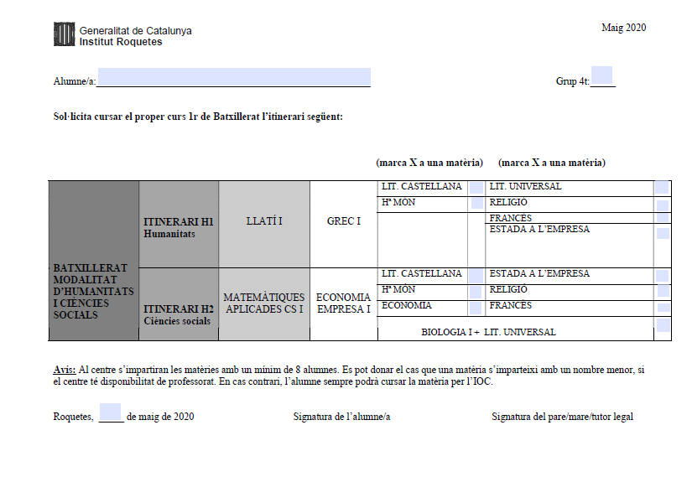
ITINERARIS DE L’INSTITUT ROQUETES

Slide 13
MODALITAT CIÈNCIES I TECNOLOGIA
ITINERARI BIOSANITARI : Aquest itinerari és per a alumnes que volen cursar un:
Grau en bioinformàtica, biologia humana, ciència i tecnologia dels aliments, ciències biomèdiques, ciències de l’activitat física i de l’esport, farmàcia, fisioteràpia, infermeria, logopèdia, medicina, nutrició humana i dietètica, odontologia, òptic i optometria , podologia, psicologia, teràpia ocupacional i veterinària.
Cicle superior de la família professional de sanitat, físiques i esportives,...
ITINERARI CIENTÍFIC: Aquest itinerari és per a alumnes que volen cursar un:
Grau en agroecologia i sistemes alimentaris, biologia, biologia ambiental, bioquímica, biotecnologia, ciència i tecnologia dels aliments, ciències ambientals, ciències biomèdiques, ciències del mar, ciències i tecnologies del mar, enologia, estadística aplicada, física, genètica, geologia, matemàtica computacional i analítica de dades, matemàtiques, microbiologia, nanociència i nanotecnologia i química.
Cicle superior de la família professional agrària, química, maritimopesquera, indústries alimentàries,...
ITINERARI TECNOLÒGIC : Aquest itinerari és per a alumnes que volen cursar un:
Grau en alguna enginyeria, arquitectura , matemàtiques, multimèdia , aplicacions videojocs, nàutica i transport marítim, pilot d’aviació, tècniques d’aplicacions web i mòbils,...
Cicle superior de la família professional d’electricitat i electrònica, fabricació mecànica, instal·lació i manteniment,...
Taules de ponderacions

Slide 14
MODALITAT HUMANITATS I CIÈNCIES SOCIALS
ITINERARI HUMANITATS: Aquest itinerari és per a alumnes que volen cursar un:
Grau anglès, antropologia, arqueologia, comunicació i periodisme, estudis anglesos, àrabs, hebreus, estudis francesos, filologia catalana, filologia hispànica, filologia clàssica, filosofia, geografia, història, humanitats, traducció i interpretació,...
ITINERARI CIÈNCIES SOCIALS: Aquest itinerari és per a alumnes que volen cursar un:
Grau en administració i direcció d’empreses, ciències polítiques, ciències socials, comptabilitat i finances, comunicació audiovisual, criminologia, disseny i producció de videojocs, economia, dret, educació infantil, educació primària, estadística, geografia, turisme, història, màrqueting, mitjans audiovisuals, pedagogia, periodisme, publicitat, relacions internacionals, relacions laborals, sociologia,...
Cicle superior de la família professional de comerç i màrqueting, hoteleria i turisme, imatge i so,....
Taules de ponderacions

Slide 15

CICLES FORMATIUS
CFGM Estètica i bellesa
CFGM Perruqueria i cosmètica capil·lar
CFGS estilisme i direcció de perruqueria

Slide 16

Formació Professional
CICLES FORMATIUS DE GRAU MITJÀ A L'INSTITUT ROQUETES

Slide 17
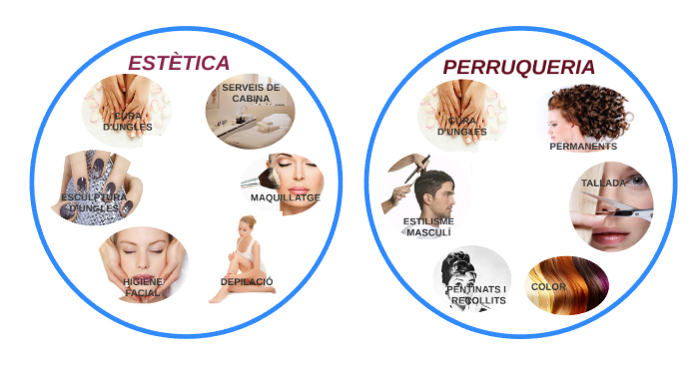
CICLES FORMATIUS DE GRAU MITJÀ A L'INSTITUT ROQUETES

Slide 18

CICLES FORMATIUS DE GRAU SUPERIOR A L'INSTITUT ROQUETES
ESTILISME I DIRECCIÓ DE PERRUQUERIA
M01 Dermotricologia
M02 Recursos tècnics i cosmètics
M03 Tractaments capil·lars
M04 Procediments i tècniques de perruqueria
M05 Pentinats per a produccions audiovisuals i de moda
M06 Estilisme en perruqueria
M07 Estudi de la imatge
M08 Direcció i comercialització
M09 Perruqueria per a necessitats especials
M10 Processos fisiològics i d’higiene en imatge personal
M11 Formació i orientació laboral
M12 Empresa i iniciativa emprenedora
M13 Projecte d’estilisme i direcció de perruqueria
M14 Formació en centres de treball

Slide 19
PREINSCRIPCIÓ

Slide 20
ALUMNAT DEL CENTRE
BATXILLERAT AL NOSTRE CENTRE:
No cal que faci la sol·licitud de preinscripció.
Emplenar el full de tria d’itinerari a l’ordinador, posar data i signatures (alumne/a i família).
Escanejar el full de tria o fer una foto i enviar-la al correu iesroquetes@xtec.cat

Slide 21
PREINSCRIPCIÓ BATXILLERAT ALUMNAT NOU AL CENTRE
Obligatori: IDALU (està al butlletí o es pot sol·licitar al centre), correu electrònic vàlid i DNI del pare, mare o tutor legal.
Sol·licitud electrònica:
Signatura digital: idCAT mòbil / DNI-e / altres
Documentació:
El DNI, NIE de l'alumne, o bé del passaport o del document d'identitat del país d'origen si es tracta d'estrangers comunitaris.
Llibre de família o altres documents relatius a la filiació. Si està en situació d'acolliment, la resolució d'acolliment del Departament de Treball, Afers Socials i Famílies.
El DNI o NIE de la persona sol·licitant (pare, mare, tutor/a o guardador/a de fet), només en el cas que no s'hagi pogut validar el document electrònicament; o bé del passaport o del document d'identitat del país d'origen si es tracta d'estrangers comunitaris.
Full de tria de l’itinerari: Si la preinscripció és a un altre centre informar-se dels intineraris que tenen per triar el que es vol cursar i si és un alumne nou al nostre centre emplenar el nostre full d’itineraris a l’ordinador, posar data i signatures (alumne/a i família).
Enviar tot al correu del centre que es vol cursar Batxillerat i si és al nostre centre el correu és iesroquetes@xtec.cat.

Slide 22
PREINSCRIPCIÓ CICLES FORMATIUS
Obligatori: IDALU (està al butlletí o es pot sol·licitar al centre),
Correu electrònic vàlid i DNI del pare, mare o tutor legal (per al l’alumnat menor d’edat)
Sol·licitud electrònica:
Signatura digital: idCAT mòbil / DNI-e / altres
Documentació:
Si l'alumne és menor d'edat i no fa els 18 anys durant l'any 2020, ha de presentar els documents següents:
Original i còpia del DNI o NIE de l'alumne, només en el cas que no s'hagi pogut validar el document electrònicament; o bé del passaport o del document d'identitat del país d'origen, si es tracta d'estrangers comunitaris.
Original i còpia del llibre de família o altres documents relatius a la filiació. Si està en situació d'acolliment, la resolució d'acolliment del Departament de Treball, Afers Socials i Famílies.
Original i còpia del DNI o NIE de la persona sol·licitant (pare, mare, tutor/a o guardador/a de fet), només en el cas que no s'hagi pogut validar el document electrònicament; o bé del passaport o del document d'identitat del país d'origen, si es tracta d'estrangers comunitaris.
Si l'alumne és major d'edat o fa els 18 anys durant l'any 2020, ha de presentar l'original i una còpia del DNI o NIE, només en el cas que no s'hagi pogut validar el document electrònicament; o bé del passaport o del document d'identitat del país d'origen, si es tracta d'estrangers comunitaris.

Slide 23
PREINSCRIPCIÓ CICLES FORMATIUS
Totes les sol·licituds de preinscripció són telemàtiques. Un cop realitzada, s’ha d’enviar tota la documentació al correu del centre QUE POSIS EN PRIMERA OPCIÓ.
En el cas de INSTITUT ROQUETES
iesroquetes@xtec.cat.

Slide 24


Slide 25

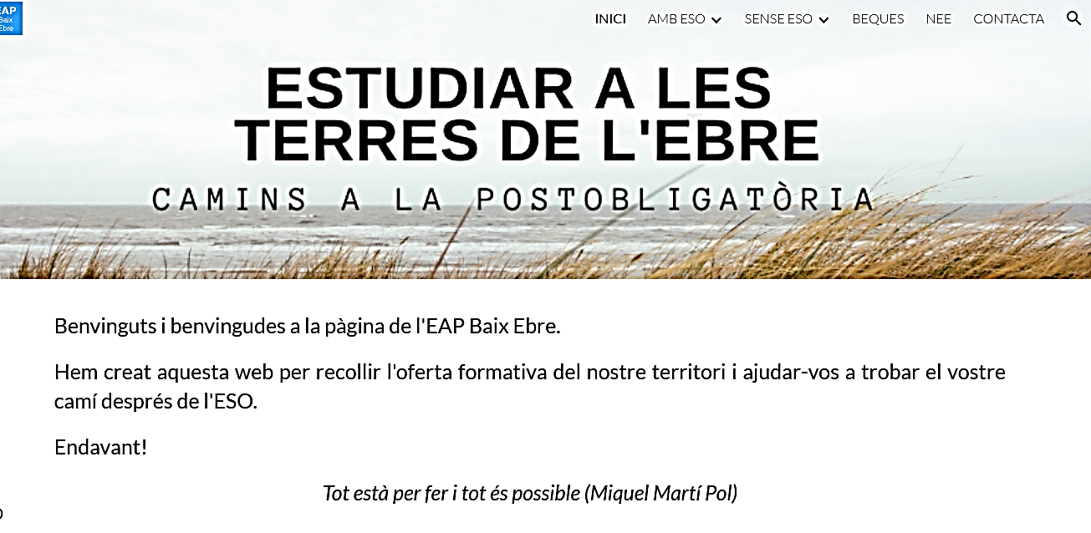
ESTUDIAR A CATALUNYA

Slide 26
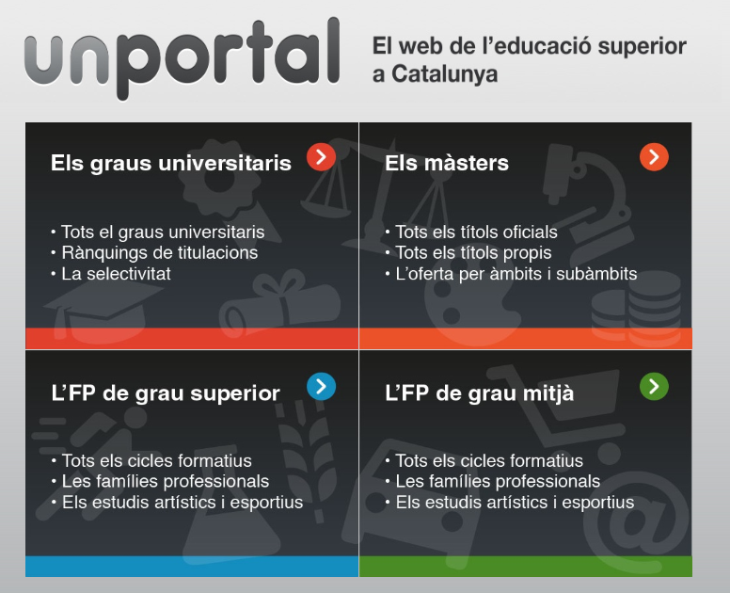

Slide 27

Bona presa de decisions...

